Slide 1
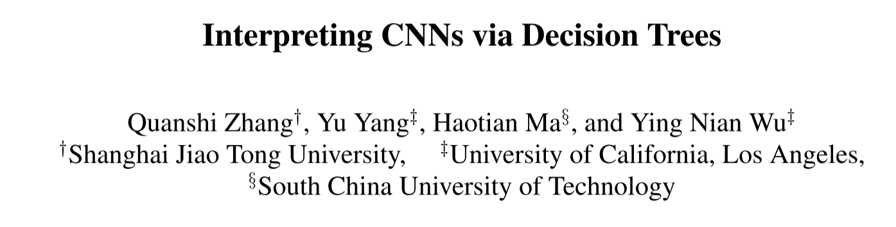
CVPR 2019
汇报人：余沁怡

Slide 2
内容
背景介绍 CNN，可视化
相关研究 可视化feature map等
本文方法 增强语义+定量分析
实验结果
总结

Slide 3
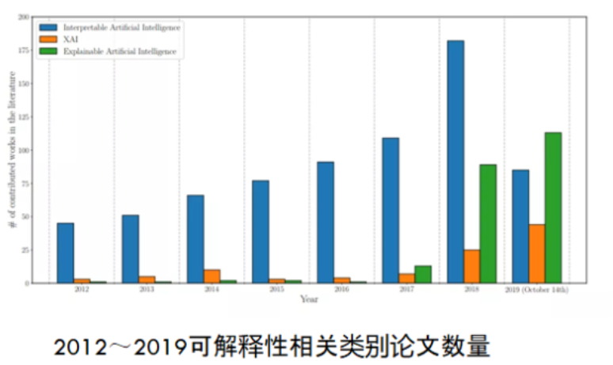
背景
1.深度学习可解释性
2.CNN可视化算法
3.现今的算法离完全解释为什么CNN学习知识还很远
Notes:
热度上升
可视化成为解释CNN主流方法

Slide 4
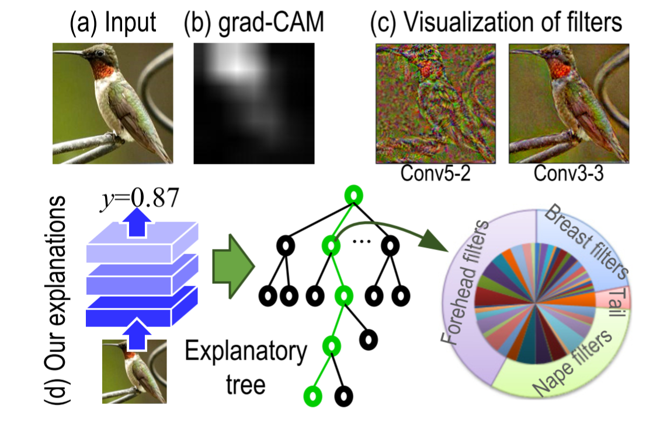
相关研究
直接可视化feature map 和 filter的方法不能很好的在语义上解释CNN，更加不能定量分析参数对结果的贡献。
Notes:
其他方法，引入本文方法
文章学习一个决策树，它可以在语义层面上明确CNN每一次预测的具体原因。决策树告诉人们哪些部分激活了预测的过滤器，以及它们对预测分数的贡献有多大。

Slide 5
针对问题
如何在语义层次上解释CNN中间层的特征
将CNN内部过滤器的杂乱特征转化为语义上有意义的概念，从而帮助人们理解CNN中的知识。
如何定量分析每一个CNN预测的基本原理
我们需要找出哪些filter/part通过CNN传递它们的外观信息并对预测输出做出贡献
Notes:
全文围绕以上两个问题

Slide 6
本文方法
给中层特征分配语义。
2. 计算中层特征对最后预测得分的影响。
3. 决策树构建。
与决策树相关工作的不同点：
围绕语义、基于梯度
Notes:
核心工作是基于之前的论文
将知识从神经网络提取到树状结构中
我们关注使用树在语义上解释每一个预训练好的CNN的预测。而上述研究中的决策树主要是为了分类而学习的，无法提供语义层面的解释。其次，我们从梯度上总结出与目标部分神经激活相关的决策模式，作为解释CNN预测的依据。与上述“基于提取”的方法相比，我们的“基于梯度的”决策树更直接、更严格地反映了CNN的预测。

Slide 7
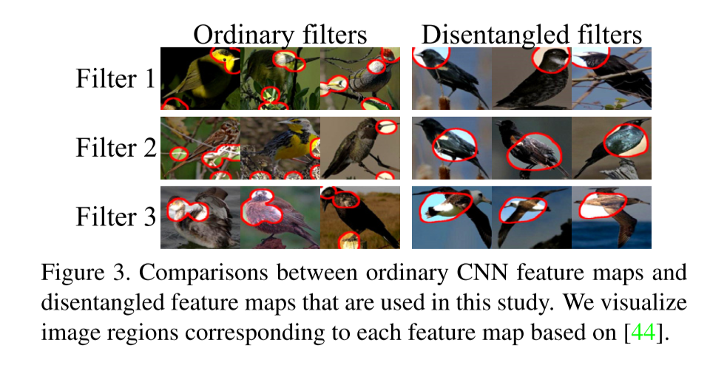
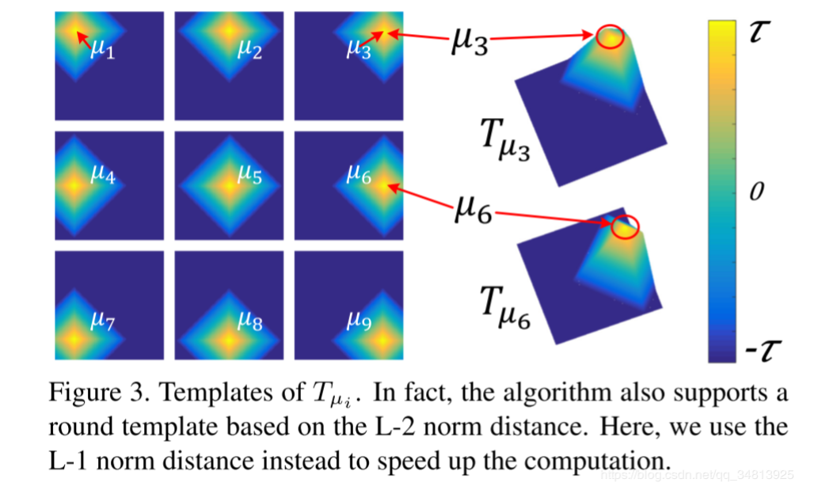
如何学习可理解的filter（赋予语义）
见上图，对于一个nxn的filter，设计n^2个模板（一个像素一个模板），用来表示被激活的部分
Notes:
见上图，对于一个nn的filter，设计n^2个模板（一个像素一个模板），每个模板也是nn的。这些模板用来描述目标部分（鸟头鸟尾巴）触发filter中的第i个单元时的理想激活分布。在前向传播的过程中，对于每一张输入图片，从n^2个模板中选择一个，来过滤掉filter x中激活的噪声单元。
无监督

Slide 8
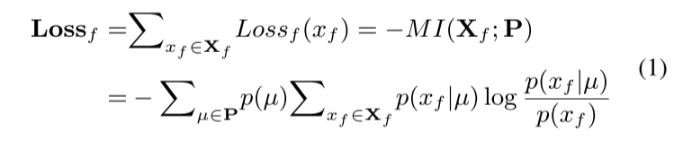
如何学习可理解的filter（赋予语义）
滤波损失（filter loss）：特征图与原图部分之间的负交互信息。
这样高层filter，各自被输入图像特定的部分激活，等价于被赋予语义。
Notes:
第一步
利用先验概率 通过loss使得filter向一种固定的目标模式收敛
计算这张特征图对原图中某个部分的敏感程度，比如鸟头、鸟翅膀，如果出现了，则在出现的位置出现峰值，否则不激活。

Slide 9
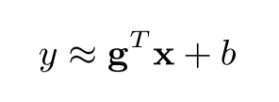
量化贡献成度
利用梯度：y是softmax层前的分类得分，x代表特特征图上某个部分的位置，g是y对x的导数（梯度）
可以用来定量表示这个部分对得分的重要性。

Slide 10
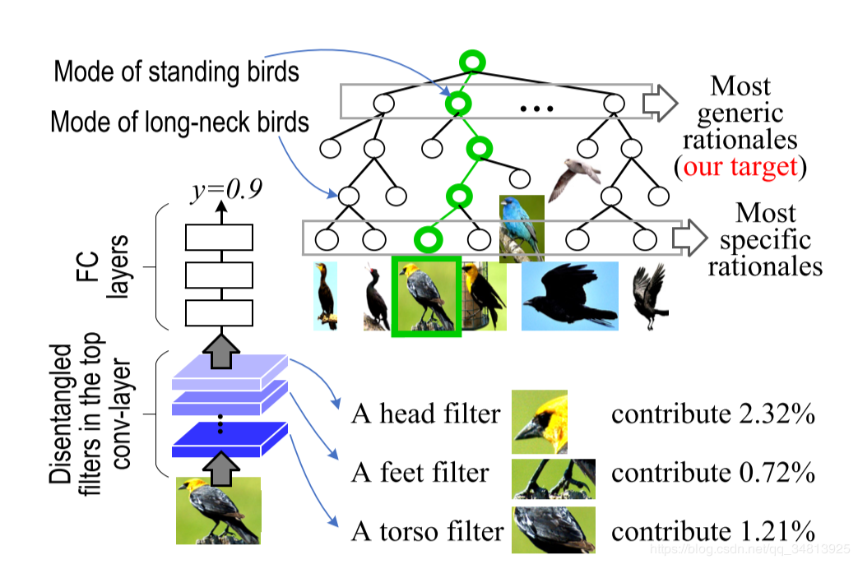
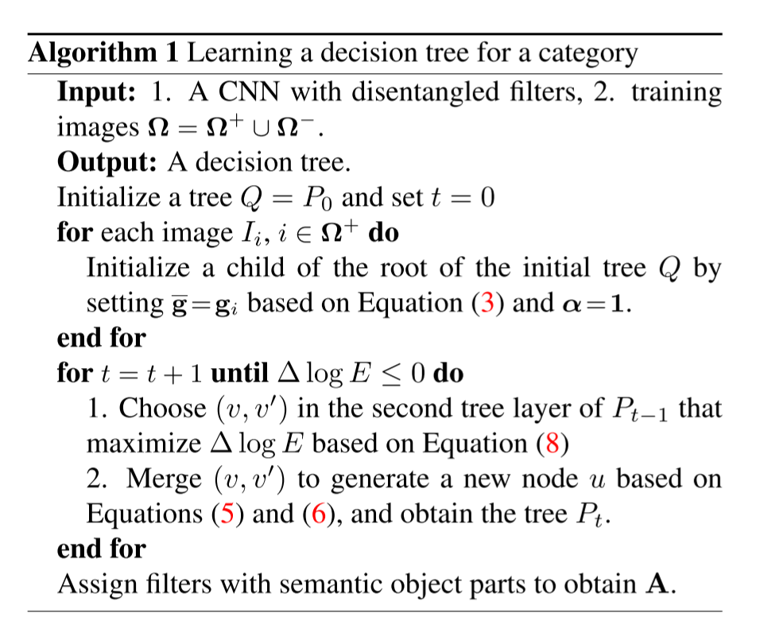
构建决策树
学到的决策树：每个节点表示一个隐藏在CNN FC层中的决策模式
Notes:
某种模式的决策树

Slide 11
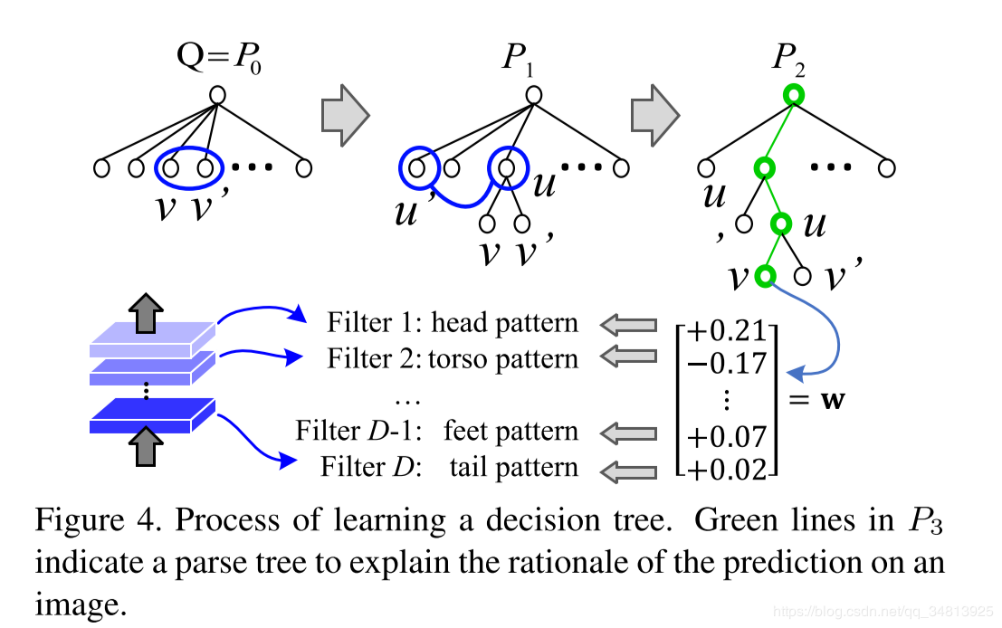
构建决策树
初始化的树Q：所有gi模式下预测的
“正向图”为叶子节点。然后合并两个叶
子节点，增加一种判断模式u。依此类
推构造该模式的决策树。
Notes:
解释

Slide 12
理解决策树
在推理过程中，我们可以以自顶向下的方式从根节点开始推断解析树。图中的绿线显示了一个解析树。当我们选择节点u中的决策模式作为基本原理时，我们可以进一步选择其子v，将其与最具体的基本原理gi的兼容性最大化，作为更细粒度的模式。

Slide 13
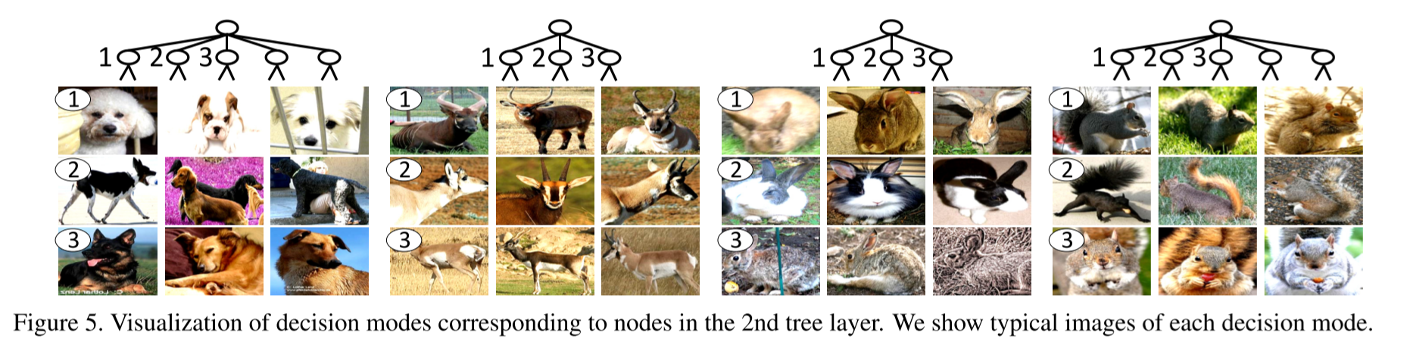
实验
能够很好的将预测结果按照模式归类，从而解释CNN的决策过程。从图像可看出，同一层的图片非常相似。

Slide 14
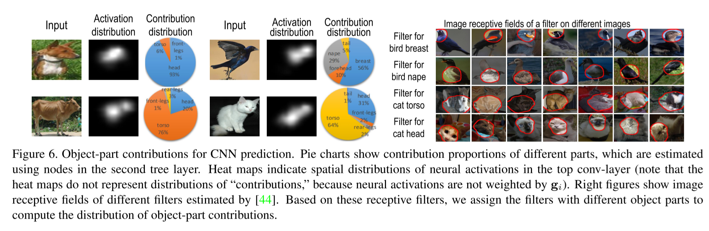
实验
实验定量分析不同部分的贡献程度。

Slide 15
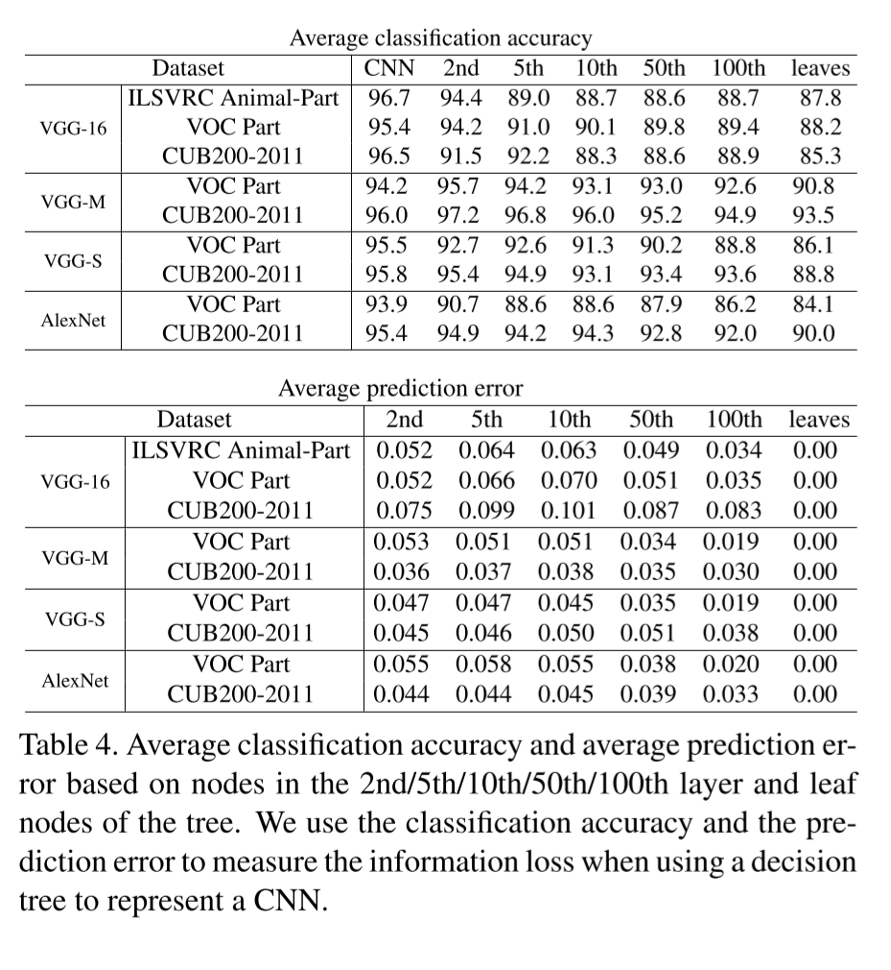
实验
第一个指标,评估图像的部分对CNN预测的贡献的误差，这些误差是用树中第二层中的节点估计的。具体计算就是CNN原来的预测输出-特征图上除去第i个部分的激活信息后的输出。
第二个指标，贡献分布的适配程度，比较特征图间真实的贡献分布和估计的贡献分布。意思就是，评价某个模式分配到某个特征图上是否合适。

Slide 16
结论
在这项研究中，我们使用一个决策树来解释CNN在语义层面上的预测。我们研究了一种对CNN进行修正的方法，并将其与决策树紧密耦合。该决策树将CNN的决策模式编码为每个预测的定量依据。我们的方法不需要对训练图像中的物体部分或纹理进行任何标注来指导CNN的学习。我们已经在不同的基准数据集上测试了我们的方法，实验证明了我们的方法的有效性。请注意，从理论上讲，决策树只是为CNN预测提供了一个近似的解释，而不是对CNN表示细节的精确重构。
有两个原因。首先，没有精确的对象-部分标注来监督CNNs的学习，滤波损失只能粗略地使每个滤波代表一个对象零件。该过滤器可能产生不正确的激活在一些具有挑战性的图像。其次，每个节点的决策模式忽略不重要的对象部分过滤器，以保证决策模式的稀疏表示。

Slide 17
谢谢！

